Slide 1
第四节 简单算术表达式
和赋值语句的翻译
与上一节的翻译有所不同，从第四节开始，每一条高级语言语句的翻译，都有相应的四元式产生。
编译中,并不关心值是多少,而关心的是哪些变量参加运算以及计算值的过程。
因此，四元式 ( 操作符,操作数1,操作数2,结果)中，后三个参数，实际上指出了变量在符号表中的位置。

Slide 2
简单算术赋值语句的文法可表示为:
G： S→i:=E
E→E+E | E-E | E*E | E/E | (E) | i
该文法为二义文法,但如果规定每个终结符的优先关系,并按优先关系进行归约,则可以避免二义性。
上面文法的各产生式代表一种运算，每当归约时，就应完成相应的翻译。这项翻译工作通过调用语义子程序完成。
各产生式语义子程序如下：
E→i { E.place:=entry(i)}
//E.place 表示了表达式E 的值放在什么变量中

Slide 3
E→(E¹) { E.place:= E¹.place}
E → E¹ + E² { E.place:=newtemp( )
Gen( + , E¹ .place, E².place, E.place) }
E → E¹ - E² { E.place:=newtemp( )
Gen( - , E¹ .place, E².place, E.place) }
E → E¹ * E² { E.place:=newtemp( )
Gen( * , E¹ .place, E².place, E.place) }
E → E¹ / E² { E.place:=newtemp( )
Gen( / , E¹ .place, E².place, E.place) }
S→ i := E { Gen( := , E.place , ,entry( i ) }
四元式中的操作数及结果,实质上是指向符号表变量的指针。

Slide 4
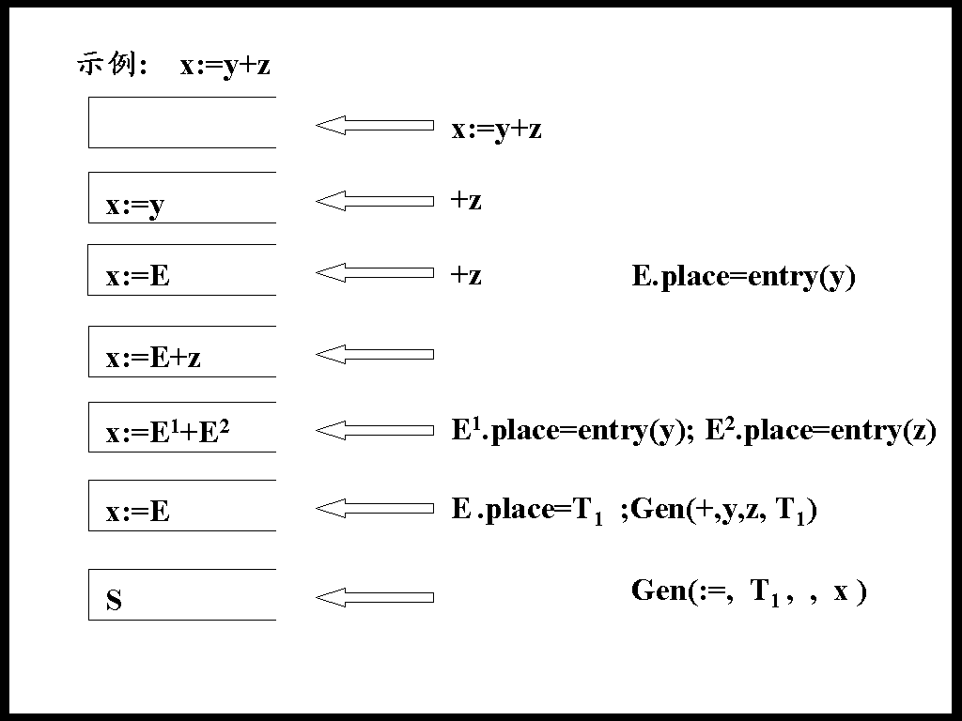
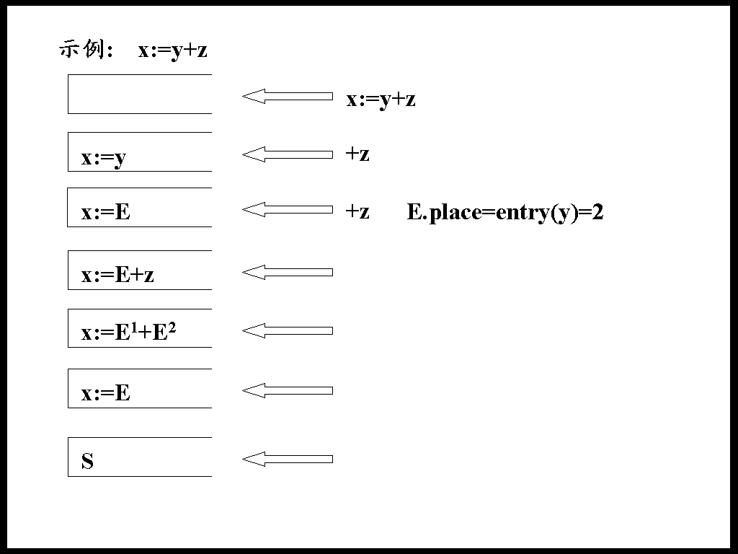
符 号 表
1
2
3
4
x
y
z
T1
E¹.place=entry(y)=2;
E².place=entry(z)=3
E .place=newtemp=4；
Gen(+, 2 ,3, 4)或(+,y,z,T1)
Gen(:=,4 , , 1 )或(:=,T1 , , x )

Slide 5
第五节 布尔表达式的翻译
布尔表达式文法可表示为:
G: B→not B | B and B | B or B | (B) | i | E ROP E
ROP →< | <= | = | > | >= | < >
该文法也为二义文法，但如果规定每个终结符的优先关系，并按优先关系进行归约，则可以避免二义性。
各产生式语义子程序如下:
ROP →< | <= | = | > | >= | < >
{ ROP.val= < 或 <=或 =或 >或 >=或 < > }

Slide 6
B→i { B.place:=entry(i)}
//B.place 表示了表达式B 的值放在什么变量中
B→(B¹) { B.place:= B¹.place}
B →not B¹ { B.place:=newtemp( )
Gen( not , B¹ .place, , B.place) }
B → B¹ and B² { B.place:=newtemp( )
Gen( and , B¹ .place, B².place, B.place) }
B → B¹ or B² { B.place:=newtemp( )
Gen( or, B¹ .place, B².place, B.place) }
B → E¹ ROP E² { B.place:=newtemp( )
Gen( ROP.val, E¹ .place, E².place, B.place) }

Slide 7
第六节 分支语句的翻译
分支语句包括:
if
case(省略)
goto
一 if 语句的翻译
在程序设计种,if 语句可以表示为:
if B then S₁ else S₂;
if 语句的功能，可以用一组四元式表示,其流程图如下所示:

Slide 8
定义：
语句中出现的语法单位所产生的四元式称为显式四元式；流程中，除去显式四元式所剩下的四元式称为隐式四元式。
If语句中，显式四元式包括：
B 的四元式
S₁ 的四元式
S₂ 的四元式
隐式四元式包括：
* 号处的两组四元式。
B 的四元式
*
B为真?
F
S₁ 的四元式
*
S₂ 的四元式

Slide 9
在语句的翻译中，显式四元式按分析顺序直接由子语法单位产生；翻译if语句时，不必考虑显式四元式如何生成的。
隐式四元式必须由if语句生成。翻译if语句时，必须考虑隐式四元式在什么时候、什么位置、怎样生成的。
这涉及到如何设计if语句的文法，如何设计文法中各语法单位的属性变量两个问题。
分析是按语句中的顺序从前向后进行的,根据四元式流程的要求：
(1) 首先归约布尔表达式,产生B的四元式。
B 的四元式
*
B为真?
F
S₁ 的四元式
*
S₂ 的四元式
if B then S₁
else S₂

Slide 10
(2) 在归约S₁之前,应产生条件转移语句,也即当分析到 if B then 时,应进行一次归约， 产生条件转移语句。
由于 S₁ S₂ 还未处理,因此,条件转移语句 的转移地址未知,只有等到S₁处理完毕并产生了无条件转移语句,才能知道条件转移语句转移的确切地址。
(3) 归约S₁ ,产生S₁的四元式。
(4) 分析到 S₁ else 时归约,产生无条件转移语句;此时,由于S₂未处理, 无条件转移语句的转移地址不确定;回填条件转移语句的地址。
(5) 归约S₂;产生S₂的四元式。
(6)最后进行一次归约，回填无条件转移语句的地址。
B 的四元式
*
B为真?
F
S₁ 的四元式
*
S₂ 的四元式
if B then S₁
else S₂

Slide 11
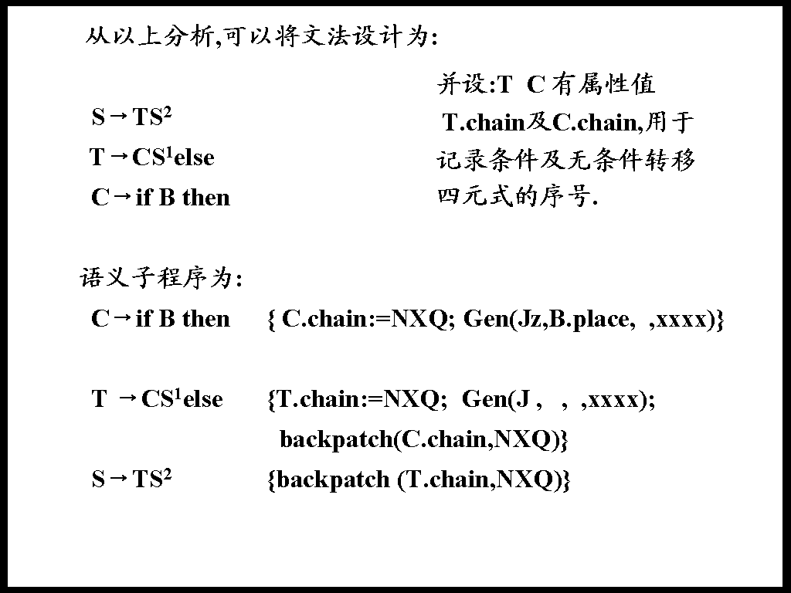

Slide 12
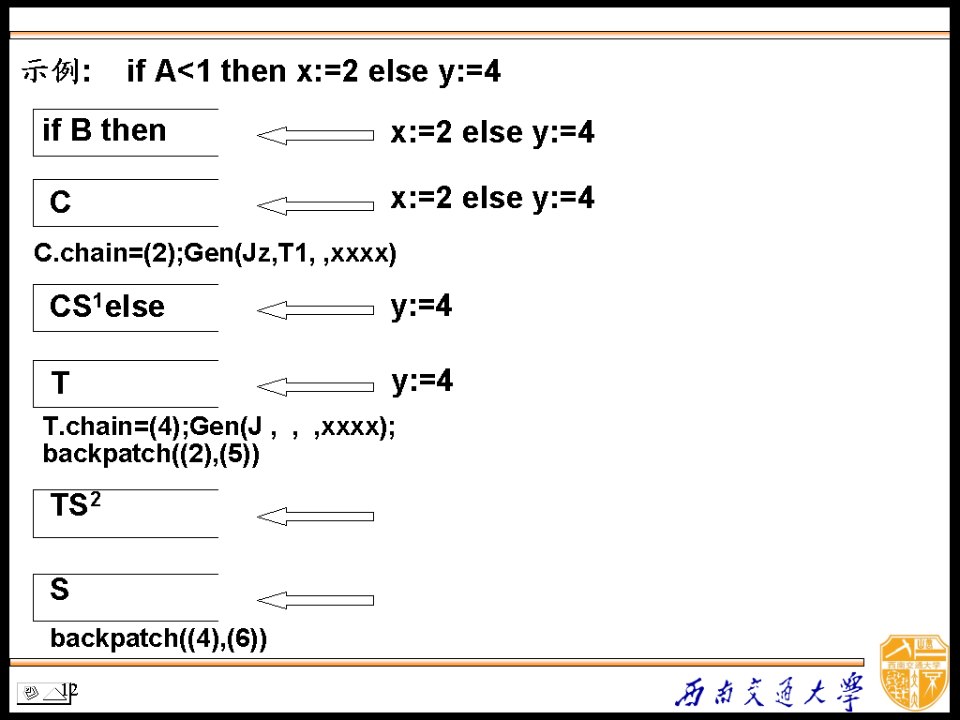
四元式序列
(1) (<,A,1,T1)
.
(2) (Jz,T1, ,xxxx)
(5)
(3) (:=,2, ,x)
(4) (J , , ,xxxx)
(6)
(5) (:=,4, ,y)
(6)

